Slide 1
PHÒNG GIÁO DỤC QUY NHƠN
TRƯỜNG TIỂU HỌC HOÀNG QUỐC VIỆT
MÔN: TỰ NHIÊN VÀ XÃ HỘI
LỚP 2
Notes:
Trước khi vào ND tiết học, cô mời các con cùng khởi động với bài hát: Em qua ngã tư đường phố

Slide 2
Bài hát Em đi qua ngã tư đường phố - Con hãy vận động và hát theo bài hát nhé!

Slide 3
Notes:
Quan sát tranh. Nêu nọi dung tranh. Giới thiệu chủ đề 3: cộng đồng địa phương. Tên 3 bài học trong chủ đề.

Slide 4
Thứ tư ngày 15 tháng 11 năm 2023
Tự nhiên và Xã hội
Bài 8: Đường và phương tiện giao thông (Tiết 1)
Notes:
Bài hát con vừa nghe nói về ND gì? Đúng rồi, để giúp các con hiểu rõ hơn về đường và phương tiện giao thông, Chúng ta cùng tìm hiểu qua Bài– Đường và phương tiện giao thông (Tiết 1). ND bài này các con được học trong 3 tiết. Tiết học ngày hôm nay chúng ta sẽ cùng tìm hiểu về các loại đường giao thông nhé!

Slide 5
Hoạt động 1
Tìm hiểu về các loại đường giao thông

Slide 6
Hãy kể tên các loại đường giao thông trong những hình dưới đây?
Notes:
Tất cả những hình ảnh này đều thể hiện các loại đường giao thông. Nhưng nó thuộc loại đường giao thông nào? Các con hãy suy nghĩ, kể tên … => TL nhóm 2
GV mời đại diện nhóm nêu => Nhóm khác nhận xét, bổ sung
- Để giúp các con kiểm tra phán đoán của mình, cô mời các con cùng đến với trò chơi sau. Các con đã sẵn sàng tham gia chơi chưa?

Slide 7
Câu 1:
Đây là loại đường giao thông nào?
A. Đường sắt
B. Đường bộ
B
C. Đường thủy
D. Đường hàng không
Đường bộ: Là đường giao thông dành cho các loại xe và người đi bộ di chuyển.

Slide 8
Câu 2:
Hình 2 là loại đường giao thông nào?
A. Đường thủy
B. Đường sắt
A
C. Đường bộ
D. Đường hàng không
Đường thủy: Là đường giao thông trên mặt nước gồm có đường sông và đường biển.

Slide 9
Câu 3:
Loại đường giao thông
trong hình 3 là:
A. Đường bộ
B. Đường thủy
C. Đường sắt
D. Đường hàng không
D
Đường hàng không: Là đường giao thông đặc biệt ở trên độ cao xác định, loại đường này dành cho các phương tiện di chuyển trên không trung.

Slide 10
Câu 4:
Loại đường giao thông
trong hình 4 là:
A. Đường bộ
B. Đường thủy
C. Đường sắt
D. Đường hàng không
C
Đường sắt:Là đường giao thông được thiết kế để tàu chạy trên đường ray được làm bằng những thanh sắt chắc và khỏe.

Slide 11
Các loại đường giao thông :
Đường bộ
Đường thủy
Đường hàng không
Đường sắt

Slide 12
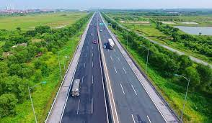
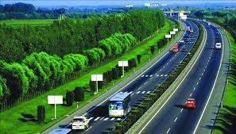
Đường cao tốc

Slide 13
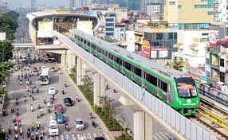
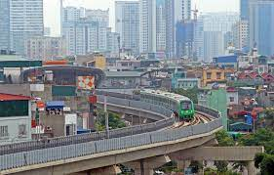
Đường sắt trên cao

Slide 14
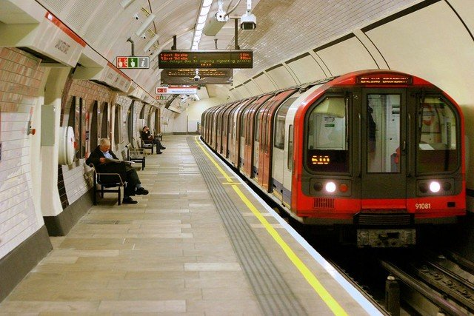
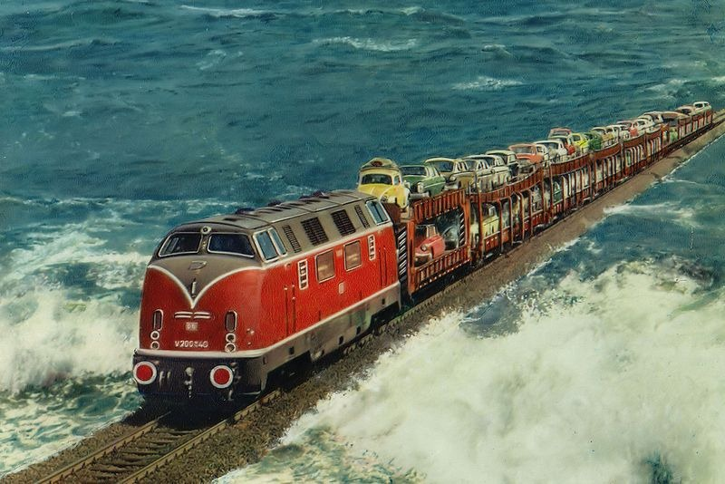
Đường tàu điện ngầm
Đường sắt xuyên biển
Notes:
? Dựa vào đặc điểm các loại đường GT đã tìm hiểu, đường cao tốc trên cao thuộc loại đường GT nào? Đường sắt trên cao, … thuộc loại đường GT nào?
Đường cao tốc trên cao là đường dành cho xe cơ giới, có dải phân cách chia đường cho xe chạy hai chiều riêng biệt, được xây ở trên cao.
GV vẫn phải chốt: đường cao tốc trên cao => đường bộ; đường sắt trên cao, đường tàu điện ngầm hay đường sắt xuyên biển vẫn là đường sắt.

Slide 15
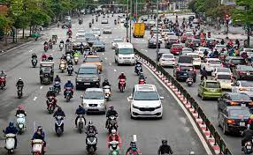
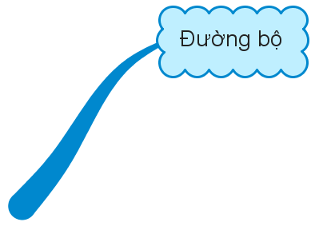
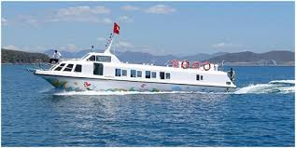
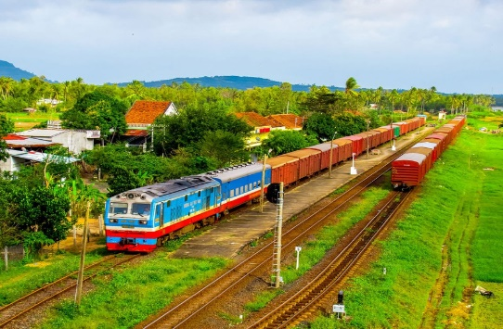
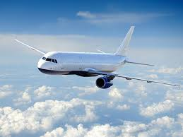
Notes:
? Có mấy loại đường giao thông? Nêu tên các loại đường giao thông?

Slide 16
Hoạt động 2
Giới thiệu các loại đường giao thông ở địa phương
Ở địa phương em có những loại đường
giao thông nào?

Slide 17
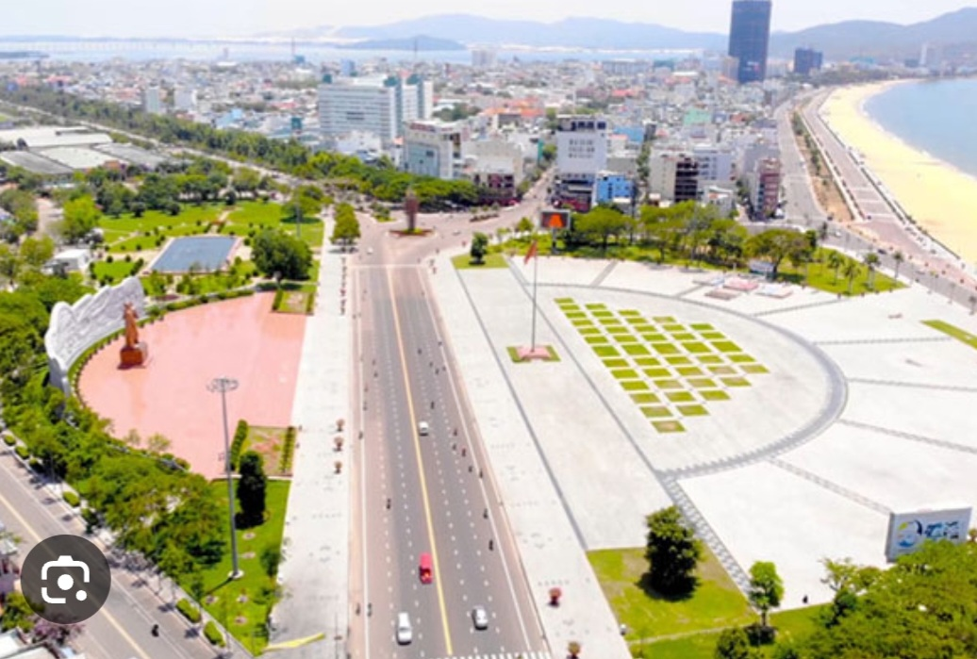
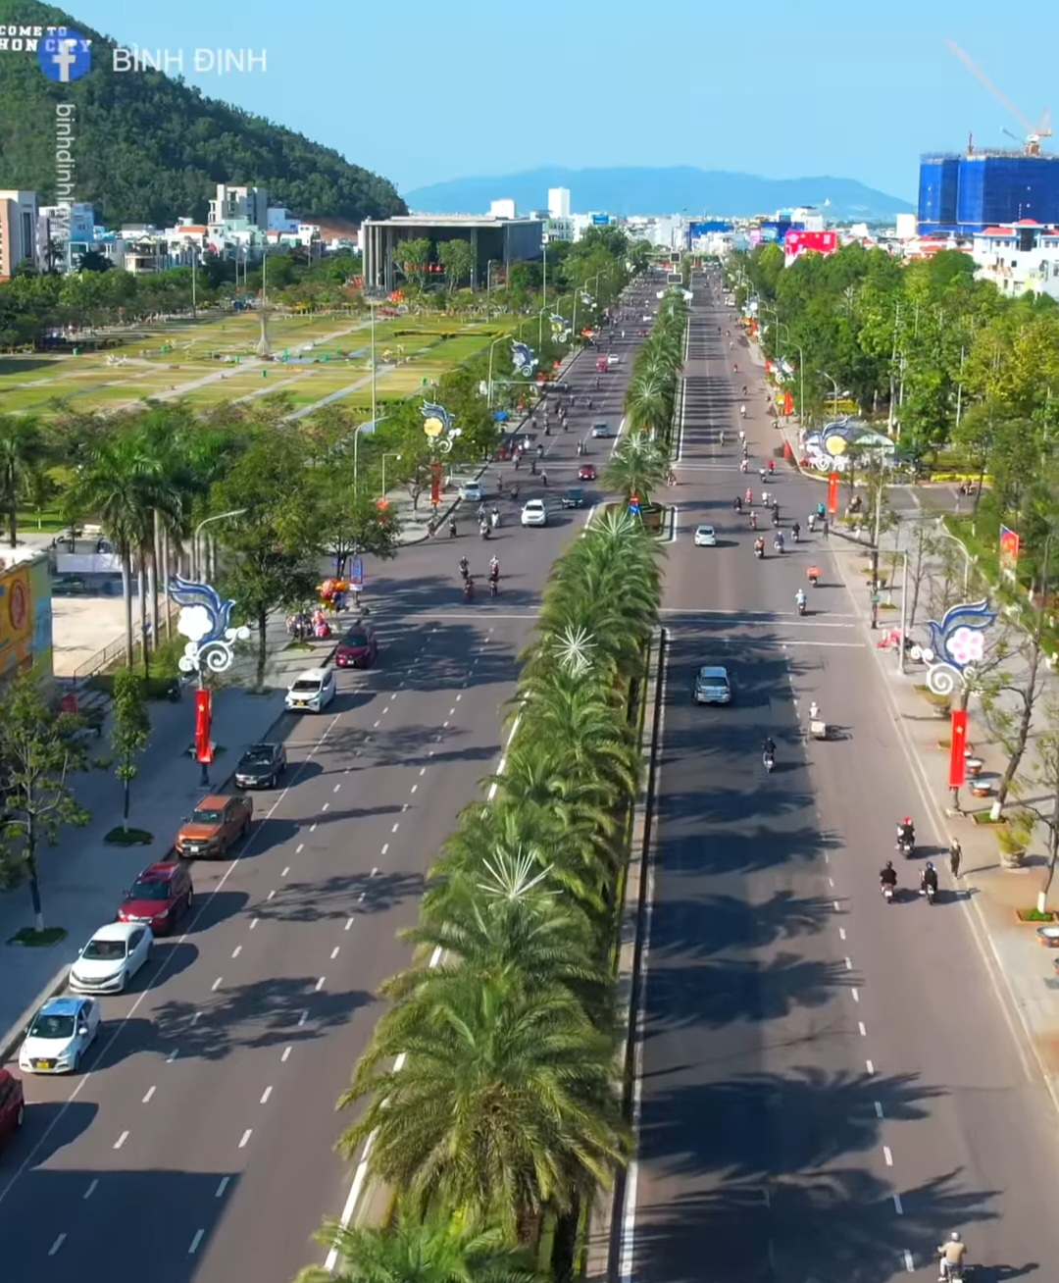
Đường Nguyễn Tất Thành

Slide 18
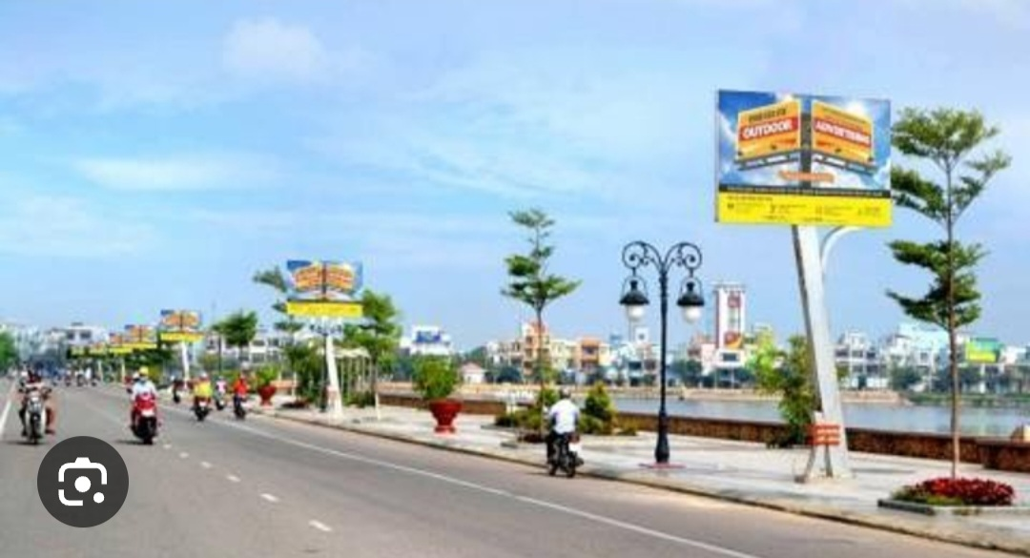
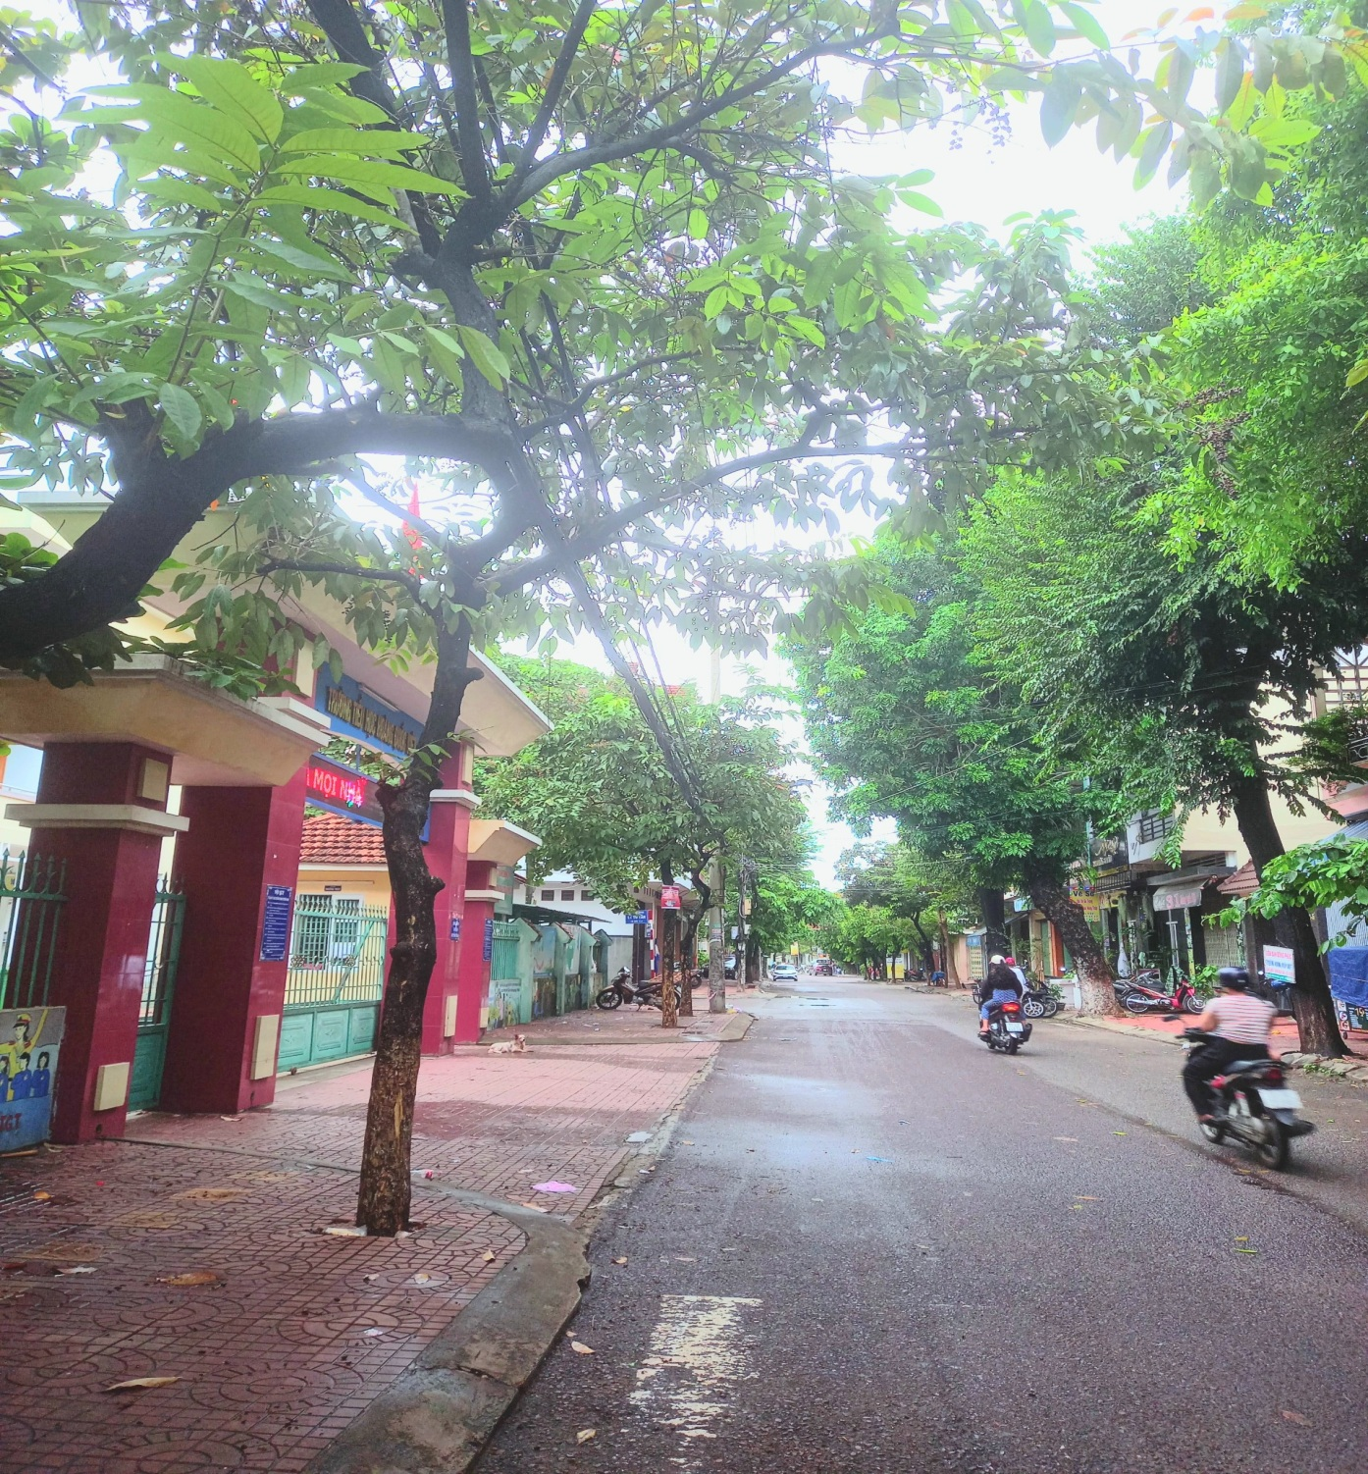
Đường Lê Đức Thọ
Đường Hoàng Quốc Việt

Slide 19
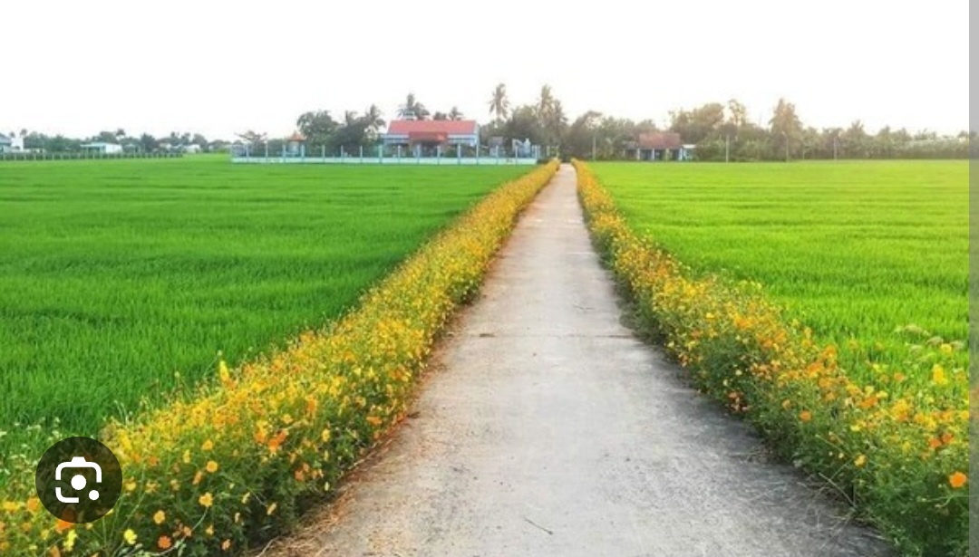
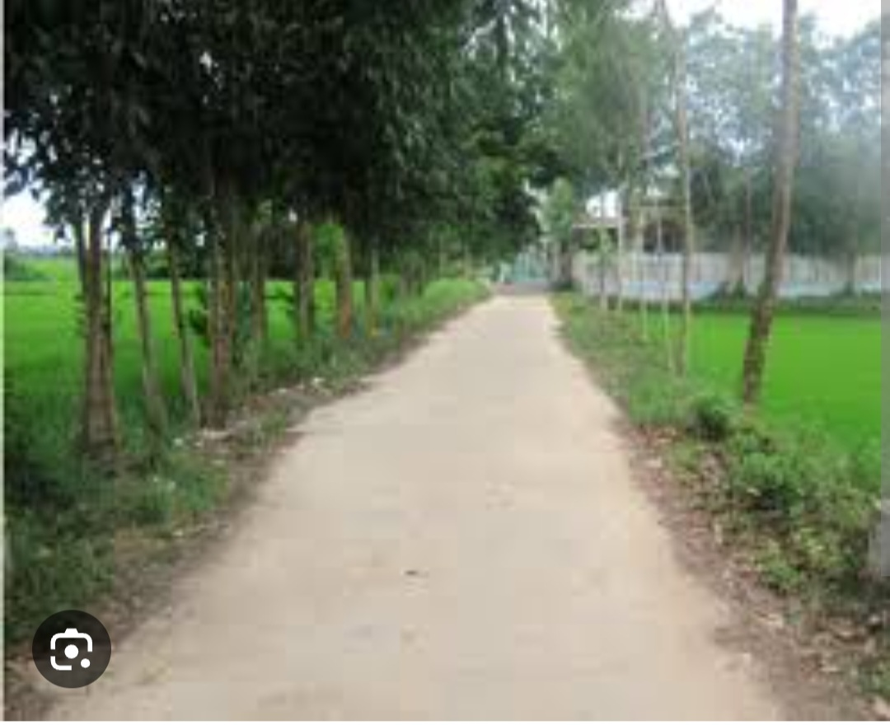
Đường ở nông thôn

Slide 20
Đường ở nông thôn

Slide 21
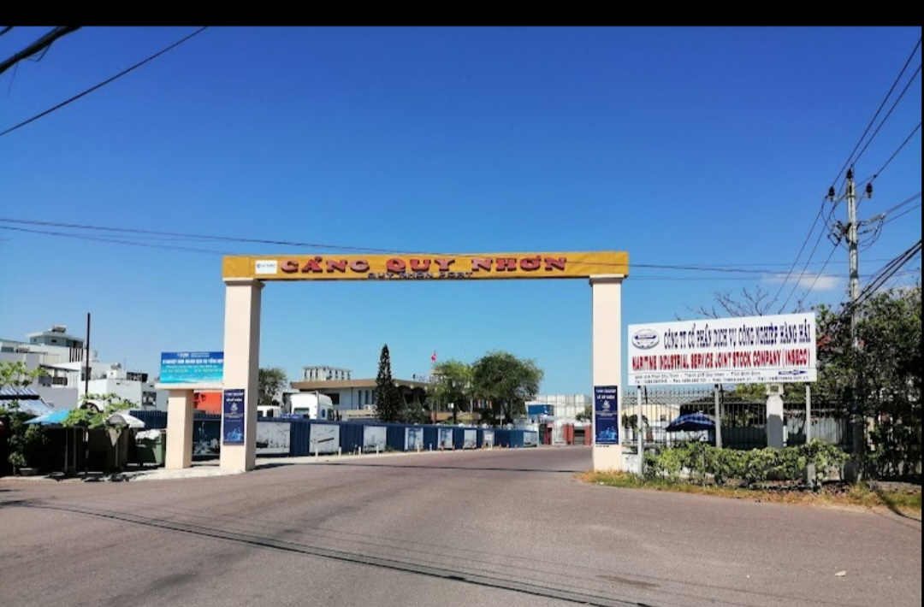

Slide 22
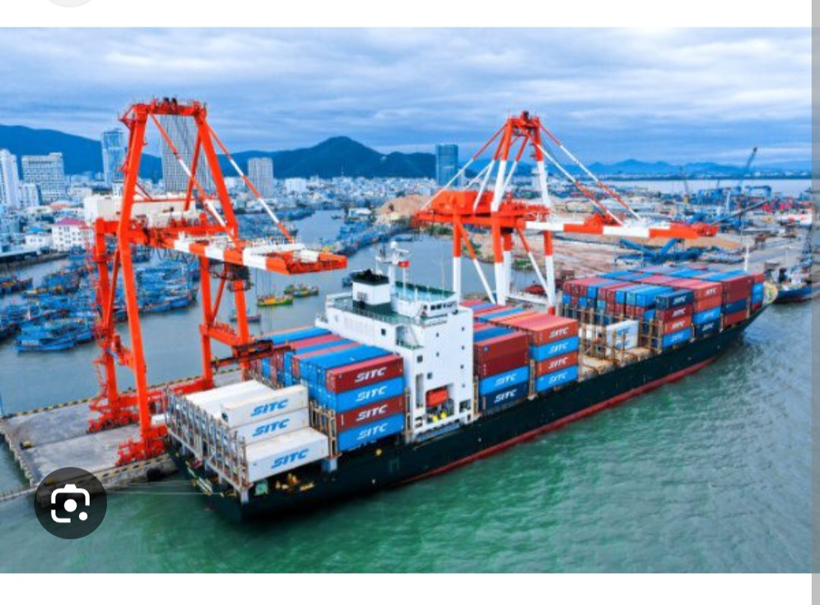

Slide 23
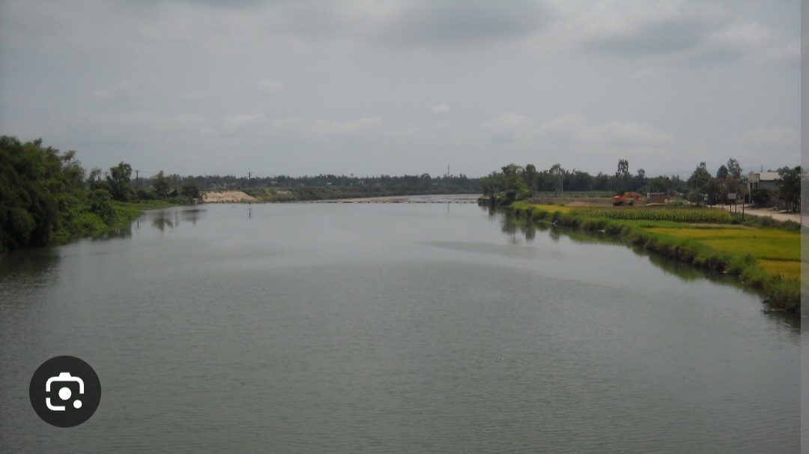
Sông Côn

Slide 24
Sông La Tinh

Slide 25
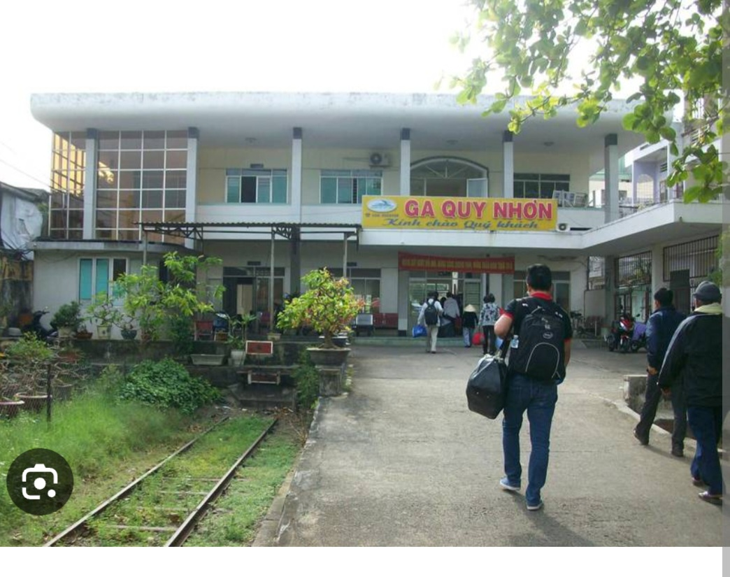

Slide 26
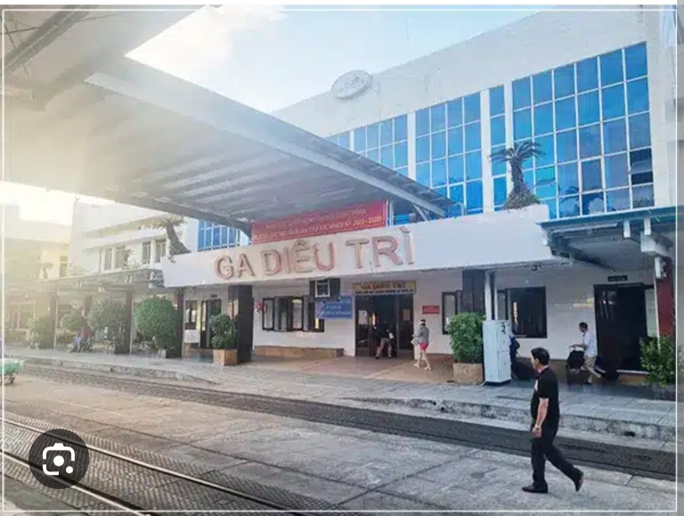

Slide 27
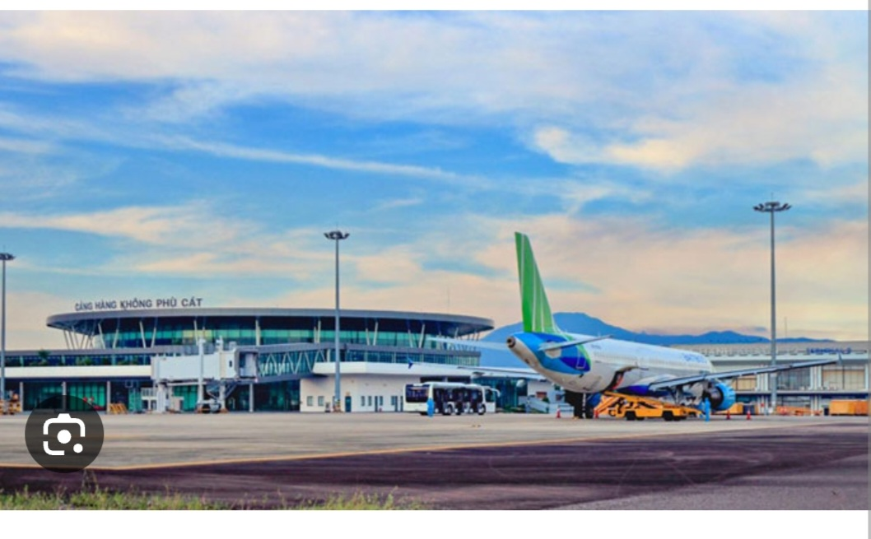

Slide 29
Trò chơi : Nhóm nào nhanh, nhóm nào đúng
Hãy nối từ ở cột A với ý ở cột B cho phù hợp
Notes:
Bài hát con vừa nghe nói về ND gì? Đúng rồi, để giúp các con hiểu rõ hơn về đường và phương tiện giao thông, Chúng ta cùng tìm hiểu qua Bài– Đường và phương tiện giao thông (Tiết 1). ND bài này các con được học trong 3 tiết. Tiết học ngày hôm nay chúng ta sẽ cùng tìm hiểu về các loại đường giao thông nhé!

Slide 30
Các loại đường giao thông :
Đường bộ
Đường thủy
Đường hàng không
Đường sắt

Slide 31
Thứ tư ngày 15 tháng 11 năm 2023
Tự nhiên và Xã hội
Bài 8: Đường và phương tiện giao thông (Tiết 1)
Notes:
Bài hát con vừa nghe nói về ND gì? Đúng rồi, để giúp các con hiểu rõ hơn về đường và phương tiện giao thông, Chúng ta cùng tìm hiểu qua Bài– Đường và phương tiện giao thông (Tiết 1). ND bài này các con được học trong 3 tiết. Tiết học ngày hôm nay chúng ta sẽ cùng tìm hiểu về các loại đường giao thông nhé!

